Slide 1

Slovní úlohy
Matematika a její aplikace
(matematika pro 2. ročník)
Číslo projektu: CZ.1.07/1.4.00/21.0866
Šablona: I/2 Inovace a zkvalitnění výuky směřující k rozvoji
čtenářské a informační gramotnosti
Název: VY_12_INOVACE_32_SLOVNÍ ÚLOHY
Sada: 2
Druh materiálu: Pracovní list MA č. 32
Jméno autora: Mgr. Jana Sedláčková
Škola: ZŠ A MŠ Cholina, okres Olomouc, příspěvková organizace
Cholina 35, 783 22
Datum vytvoření: 12. 9. 2012
Předmět: Matematika
Ročník: druhý
Anotace: Pracovní list pro žáky 2. ročníku na procvičování řešení slovních
úloh s jednotkou hmotnosti – kilogramem na sčítání a odčítání
s přechodem v oboru do 20.
Je určen pro samostatnou práci žáků, společná kontrola proběhne
na interaktivní tabuli.
Klíčová slova: slovní úloha, znázornění, výpočet, odpověď
Zdroje: www.microsoft.office.com

Slide 2


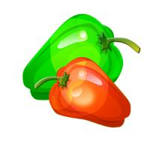
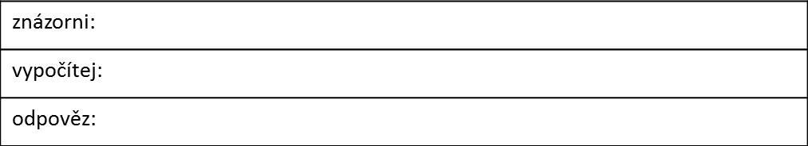
1. Jirka nasbíral 14 kg jablek. Pavlovi dal 5 kg jablek.
Kolik kilogramů jablek Jirkovi zůstalo?
znázorni:
vypočítej:
odpověz:
2. Maminka nesla v nákupní tašce 4 kg pomerančů, 5 kg mouky a
2 kg banánů. Jak těžkou tašku maminka měla?
výpočet: _________________________________
odpověď: _____________________________________________________
3. Dědeček nakoupil 6 kg zelených paprik, 6 kg červených paprik a
4 kg žlutých paprik. Kolik kg paprik dědeček celkem nakoupil?

Slide 3
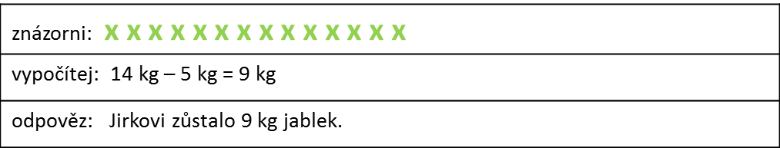
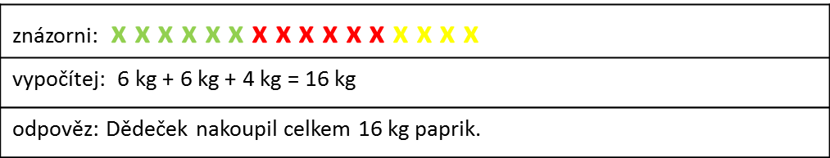
Řešení:
1.
2.
4 kg + 5 kg + 2 kg = 11 kg
Maminka měla 11 kg těžkou tašku.
3.

